Slide 1
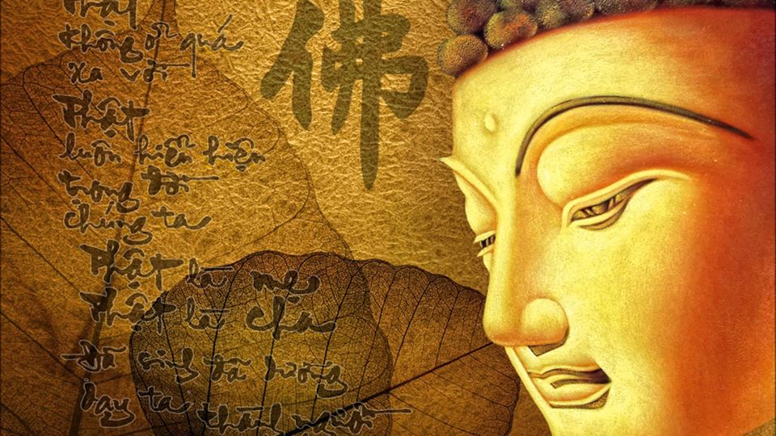
如何面对痛苦3
佛教解决痛苦的方法
一、世俗谛
通过修行减轻痛苦
将痛苦转化为道用
化悲痛为出离心
化悲痛为皈依
消除傲慢心
清净罪业
痛苦转化为行善的动力
痛苦转化为慈悲心
痛苦转为利他心
二、胜义谛

Slide 2
方法五：痛苦转化为行善的动力
痛苦的因：无始以来造了许多罪
应当思维：
过去伤害人， 让人痛苦， 如果要改变， 不受痛苦， 就是要行善， 积累福德， 制造不痛苦的因
进一步思维： 此痛苦是人间的痛苦， 如果有一天要面对地狱,饿鬼道,旁生道的痛苦, 要怎么面对。

Slide 3
方法六: 痛苦转化为慈悲心 （二）
应当思維:
轮回众生都会面对痛苦, 我们尚且听过一些佛法, 知道面对的方法. 其他众生不懂. 而对众生产生同情心, 慈悲心.
进一步思维: 我痛苦, 但知道一些佛法, 可以用因果道理来安慰自己, 但众生不懂, 会产生仇恨,怨恨, 会造更多罪业,更痛苦,恶性循环。
修悲心的两种结果和利益
第一、 减轻痛苦
第二、 在面临痛苦时, 能应对自如
(我们现阶段应急的修法. 不要急于学大圆满或其他密法, 也不用中观和因明等高深理论, 而是处理现实生活中的问题)

Slide 4
方法七: 痛苦转化为利他心 （一）
痛苦的根源: 爱我执, 因为爱我执而造罪业
无始以来, 因为爱我执, 一切为自己考虑造了很多罪业, 之后必将面临果报。果报现前, 又将一切怪罪他人, 产生仇恨, 继续造业。
所以从此后要利他, 爱一切众生, 才能断除一切痛苦。如果要幸福, 不再受痛苦, 就不能爱我执, 为自己利益, 造业而恶性循环。

Slide 5
方法七: 痛苦转化为利他心 (二）
观修方法: <入行论> 自他相换和自轻他重的修法
道理：遇到痛苦，要寻找根源。
根源是贪心， 也就是爱我执，自己造的罪业
爱我执： 庄稼的肥料， 促使罪业果报成熟。
例子： 阿罗汉这样的成就者， 因为断除了贪心， 爱我执， 他的业不会让他流转轮回。
自他互换：
呼吸作载体， 呼气：把自身过去，现在，未来所有善根， 自己的所有幸福， 分享给众生。 观想众生得到自己所有幸福。
吸气: 将众生所有精神肉体的痛苦， 变成黑色气体， 吸到自己体内， 融入心脏内部的爱我执上， 并将它摧毁。 观想众生所有痛苦由自己一人承担， 众生远离痛苦， 再修无我。

Slide 6

方法七: 痛苦转化为利他心 (三）
发愿： 愿以我此次的痛苦， 能代替所有众生的痛苦，希望世界上再没有第二个人感受这样的痛苦。 （无造作的发愿最好，即使是造作的发愿也非常有功德）
出座的修法：
回向： 祈祷上师三宝， 让我能顺利成功地面对这次痛苦， 并将痛苦转化为出离心，菩提心，慈悲心

Slide 7
世俗谛面对痛苦总结：
以上七个修法， 平时要修，不要遇到痛苦是才修。
修法的目的不能太自私， 只是再遇到痛苦时，为了减轻自己的痛苦才去修。会有用， 但意义不大。是自私心， 而不是为了真正发 菩提心， 慈悲心而修。
进一步： 当修法比较成功， 内心不再脆弱， 就可以祈祷上师三宝赐给自己痛苦，请护法神给自己制造一些违缘， 以强化心力， 提高修法的境界。
通过面对痛苦的修法， 解决现实生活问题，真正将佛法融入生活， 修皈依心， 出离心，慈悲心， 菩提心， 空性见。

Slide 8
胜义谛的方法
证悟空性: 真正的胜义谛的方法
现实生活就像一场梦， 梦醒了，不需要对治， 痛苦消失。
没有证悟修法： 以中观的方法
要把外镜， 或者感受痛苦的内心断定为空性。 观察世界不存在， 我不存在， 外境不存在。
痛苦，幸福都只是内心的感受， 精神的表现。一切都如梦如幻， 都是心的一种现象。
智者往内寻找痛苦根源， 凡夫往外寻找 ， 方向错了， 永远得不到幸福，解决不了痛苦。
观察自心
心的本性， 就像秋天的天空。 - 阿底峡尊者中观论著

Slide 9

胜义谛的方法 （二）
绝对的的幸福就是 绝对的自由， 就是 解脱。
胜义谛和世俗谛方法的区别：
梦醒 ： 空性， 如藏地秋天的天空， 一片虚空
在做梦： 还未证悟空性

Slide 10

胜义谛，世俗谛面对痛苦的的结果
转化为修行的助缘，顺缘，力量。
心胸开阔，勇敢面对痛苦

Slide 11
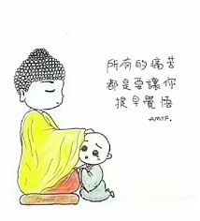
思考题
将痛苦转为行善的动力该如何思维？
如何思维将痛苦转化为慈悲心？
修悲心的俩种结果和利益？
自他互换观修方法是怎样观想？
为什么阿罗汉也有业， 不会流转轮回？
修利他心时， 该如何发愿？
出座时的修法是什么？
面对痛苦，胜义谛没有证悟时的修法？
圣者和凡夫面对痛苦的方法的区别？
胜义谛和世俗谛面对痛苦，修法的区别？
胜义谛和世俗谛面对痛苦修法的两种结果？

